Slide 1
Без
добрых

Slide 2
дел нет
доброго

Slide 3
имени.

Slide 4
Жизнь
дана на

Slide 5
добрые
дела.

Slide 6
Худо тому,
кто добра

Slide 7
не делает
никому.

Slide 8
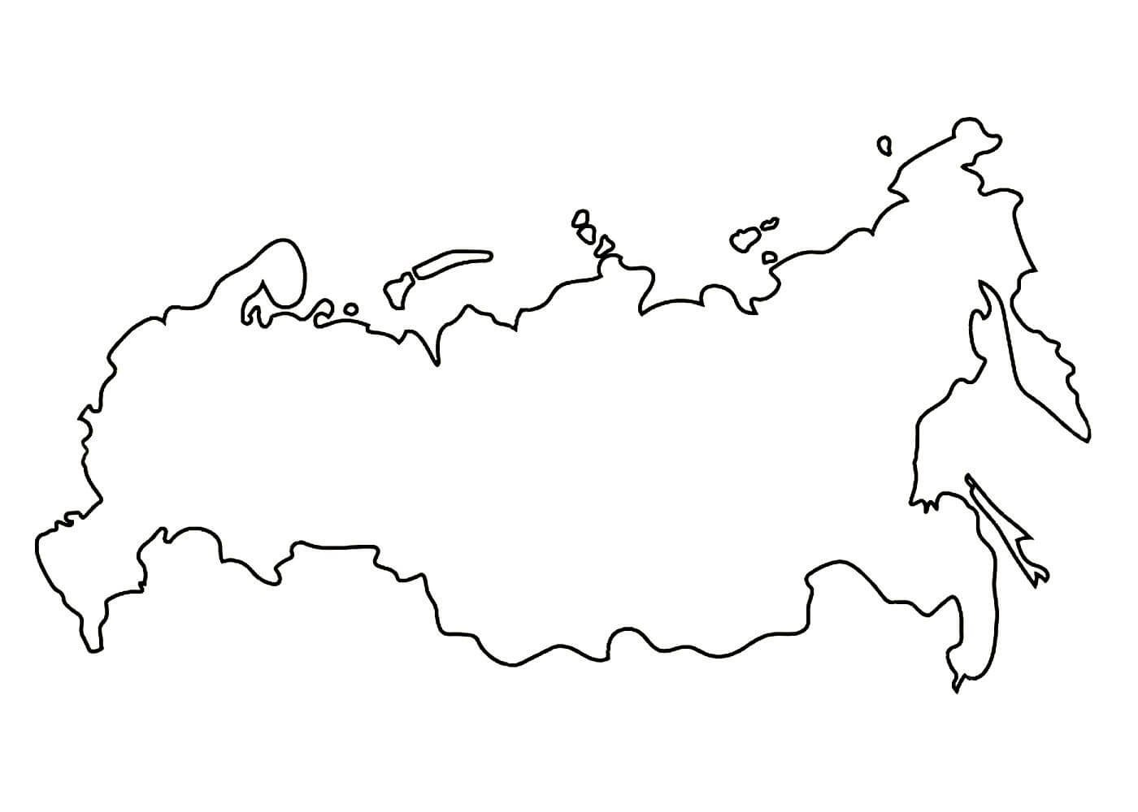
Россия

